Slide 1

狼牙山五壮士
巍巍燕山高，潇潇易水寒，
英雄五壮士，威震狼牙山
狼牙山简介
历史背景
课文分析
英雄五壮士
狼牙山现状

Slide 2
西郊山色郁苍茫，
载酒曾过易水阳。
壁耸青宵屏隐现,
峰开紫电剑光芒。

Slide 3
狼牙山东西、东南各长１５公里，面积为２２５平方公里。环山共有五坨三十六峰，主峰莲花瓣海拔１１０５米，西、北两面均为峭壁悬崖，山势险峻。东、南两面稍缓，各有一条羊肠小路通向主峰，“闫王鼻子”、“小鬼脸”等险要之处非贴壁不可逾越。
返回

Slide 4
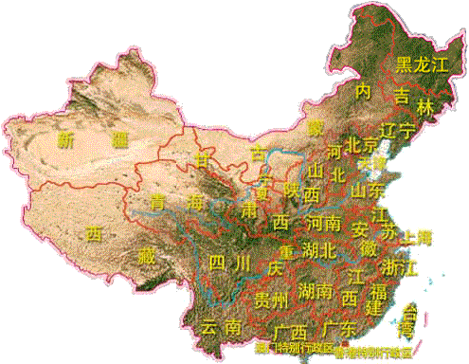
晋
察
冀

Slide 5
日本侵略军为了扑灭中国共产党领导下的抗日武装力量，对抗日根据地进行了疯狂的扫荡。对根据地人民的屠杀非常凶残。例如，1943年9月，日军对晋察冀边区北县区进行了三个月的"秋季大扫荡"，仅三个月的时间，日军残杀我人民6674人，烧房54779间，抢掠与焚毁粮食2934万斤，抢走耕畜19300余头，毁农具172600余件，使北岳人民受到了严重损失。
返回

Slide 6
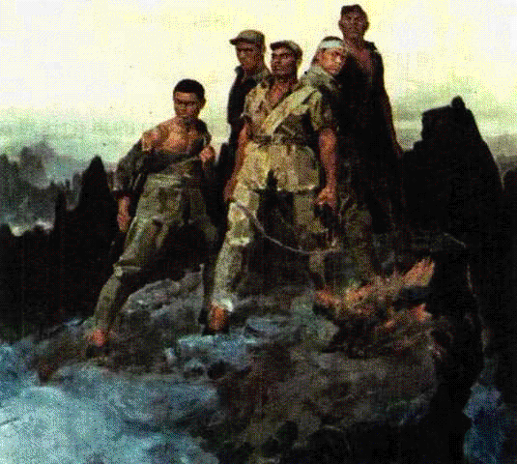
狼牙山五壮士
巍巍燕山高，潇潇易水寒，
英雄五壮士，威震狼牙山。
狼牙山简介
历史背景
课文分析
英雄五壮士
狼牙山现状
第一PPT模板网-WWW.1PPT.COM

Slide 7
1、《狼牙山五壮士》这个题目告诉了我们什么?
2、为什么不叫《狼牙山五战士》?这个“壮”字是什么意思?
3、什么样的战士才能称得上壮士呢?

Slide 8
同一个任务，课文里为什么说两次胜利完成？
五位战士虽然安全了，但是连队和群众的安全并没有得到完全的保证。正是基于这一点，五位战士才毅然地放弃了追赶大部队的做法，冒着生命的危险，把敌人引上绝路。五位战士对路线的重新选择，实际上是为群众和连队选择了生；为自己选择了死。

Slide 9
为了不让敌人发现群众和连队主力，班长马宝玉斩钉截铁地说了一声‘走!’带头向棋盘陀走去。战士们热血沸腾，紧跟在班长后面。他们知道班长要把敌人引上绝路
1、“热血沸腾”是一种什么样的情绪?
2、战士们在班长做出决定之后，为什么会热血沸腾?
3、战士们是怎么知道班长要把敌人引上绝路的?
返回

Slide 10
狼牙山五壮士
巍巍燕山高，潇潇易水寒，
英雄五壮士，威震狼牙山。
狼牙山简介
历史背景
课文分析
英雄五壮士
狼牙山现状

Slide 11
巍巍燕山高，潇潇易水寒，
英雄五壮士，威震狼牙山

Slide 12
日军攻上棋盘陀以后，指挥官下令全体日军立定敬礼，向宁死不降的狼牙山五壮士致敬。

Slide 13
马宝玉（1920—1941年）
蔚县下元皂村人，1937年参加八路军，两年后入党。1941年9月在易县狼牙山为掩护主力部队和人民群众安全转移，他带领全班4名战士（时任班长）奋勇杀敌，同数千日军巧妙周旋一整天，将敌人引上绝路，胜利完成阻击掩护任务，宁死不屈，毅然跳崖牺牲，年仅21岁。

Slide 14
狼牙山壮士宋学义（1918-1971）
河南省沁阳市王曲乡北孔村人。在狼牙山阻击战中，和另外四名英勇的红军战士一起牵制了日军主力，保证了大部队安全转移，是著名的“狼牙山五壮士”之一。
1971年6月26日在郑州逝世。遗体安葬在沁阳烈士陵园。

Slide 15
葛振林(1917 -2005)
1917年8月生于河北曲阳，1938年参加八路军。1941年9月25日，在河北省易县狼牙山阻击日军战斗中，弹药耗尽后，宁死不当俘虏，随班长马宝玉和其他三位战友奋勇跳下悬崖，葛振林因挂在悬崖树枝上而得以生还。
2005年3月21日23时10分，葛振林在衡阳病逝，终年88岁。

Slide 16
胡德林(1917-1941)、胡福才(1913-1941)
河北容县人，他们是叔侄关系，胡德林是叔叔，胡福才是侄子。1938年一起参加八路军，1941年9月25日，在河北省易县狼牙山阻击日军战斗中，弹药耗尽后，宁死不当俘虏，随班长马宝玉和其他战友奋勇跳下悬崖，不幸遇难。

Slide 17
八路军晋察冀军区授予马宝玉、胡德林、胡福才3烈士“模范荣誉战士”称号，授予葛振称、宋学义“勇敢顽强”奖章

Slide 18
在五勇士坚守的棋盘坨主峰顶建立了纪念塔，塔为五角形，共五层，高十余米，塔真正面有聂荣臻手书的“狼牙山五勇士纪念塔”九个红色大字。
查看纪念塔

Slide 19
风萧萧兮易水寒，
壮士一去兮不复还

Slide 20
中国人民为有这样的英雄儿女而骄傲，巍巍狼牙山，滔滔易水河，是中华民族不可战胜的见证。
返回

Slide 21
狼牙山五壮士
巍巍燕山高，潇潇易水寒，
英雄五壮士，威震狼牙山。
狼牙山简介
历史背景
课文分析
英雄五壮士
狼牙山现状

Slide 22
狼牙山现状
狼牙山山顶修建有狼牙山五壮士纪念塔
狼牙山山脚下修建有狼牙山陈列馆
狼牙山风景区是河北省省级爱国主义教育基地，国家级森林公园
狼牙山山下的有狼牙山宾馆和狼牙山中凯大酒店及60余家农家小吃方便游客食宿
狼牙山索道于2005年建成
返回

Slide 23
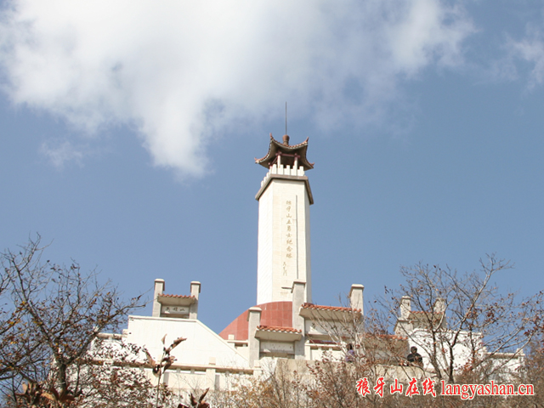
狼牙山五勇士纪念塔
纪念塔是1986年9月25日重新修建成的五勇士纪念塔，由纪念塔、碑廊、凉亭、牌楼组成，建筑面积400平方米，碑廊有杨成武等12位领导人的题词，塔高21米，坐落于整组建筑物的中轴线，为中空正五棱柱体，上有琉璃瓦塔亭罩顶，塔内五级钢梯攀援而上可直至塔顶小楼。站在小楼内极目远眺，可领略易县群山之壮观，观苍茫与云海和日出，有更多的人在此举行革命纪念活动，使狼牙山第一胜景。
第一PPT模板网-WWW.1PPT.COM

Slide 24
狼牙山陈列馆
五勇士陈列馆坐落在狼牙山山脚，威严雄伟，馆内分为第一、第二展厅，陈列着当年我中华儿女，抗击日寇侵略的工具和根据地军民的生活用具以及革命先辈留下来的珍贵手迹和照片。人们在此缅怀英雄，强烈的爱国主义情绪油然而生，激励我们奋发图强。

